Slide 1
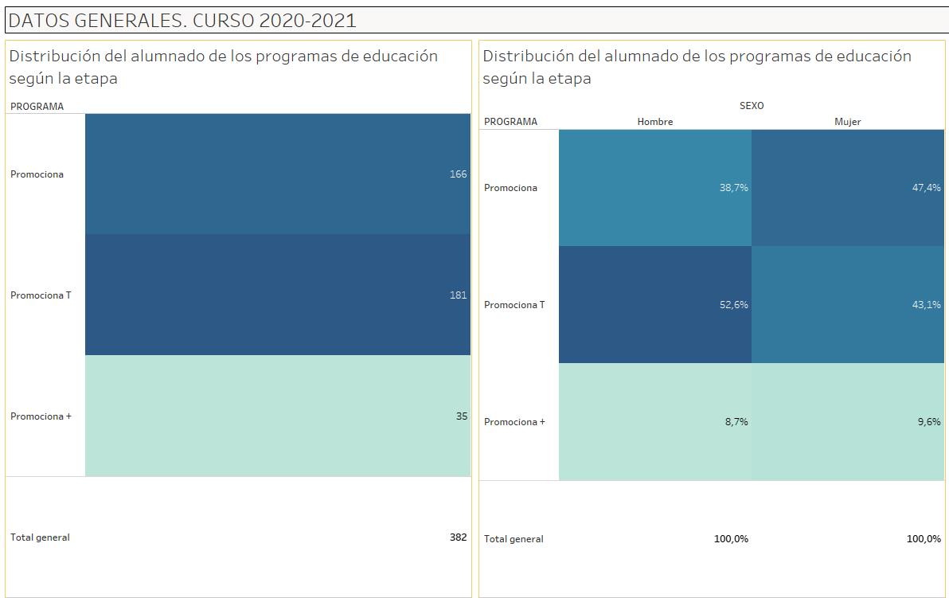
RESULTADOS PROGRAMAS EDUCACIÓN FSG 20-21 GALICIA

Slide 2
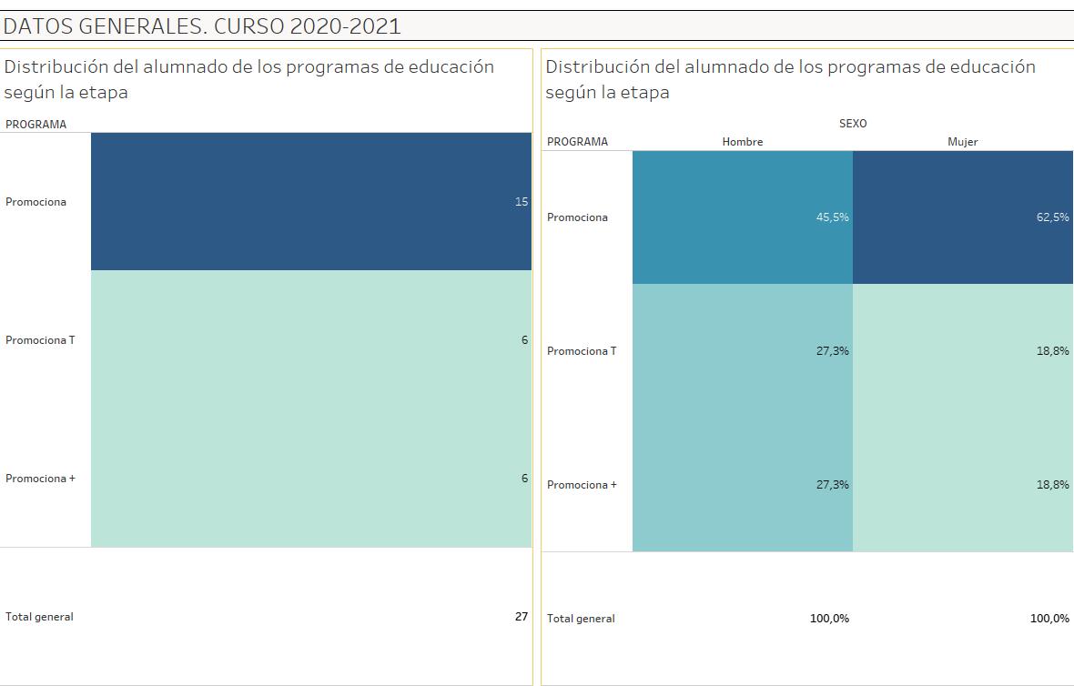
RESULTADOS EDUCACIÓN 20-21 CORUÑA

Slide 3
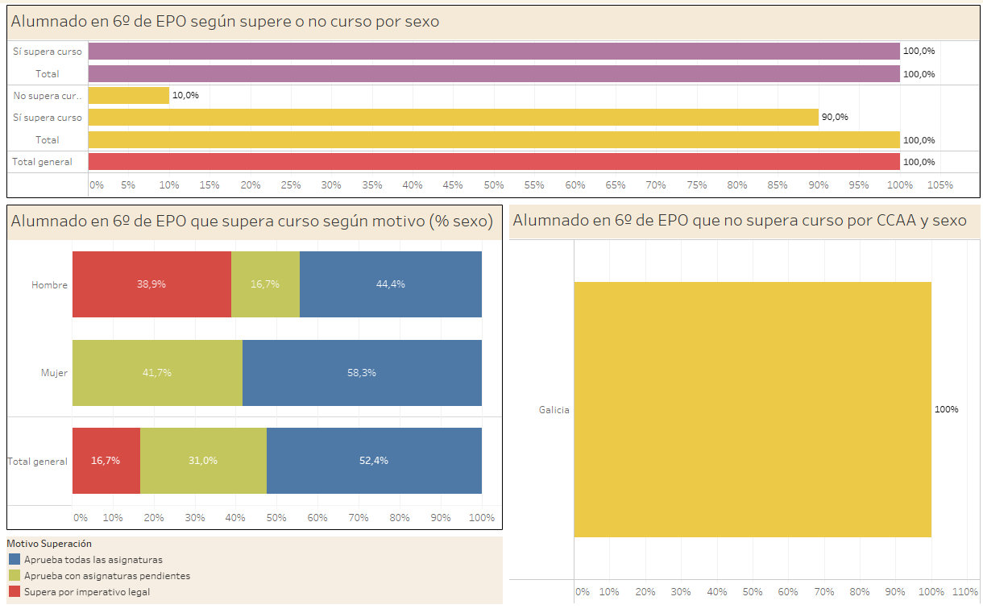
RESULTADOS PRIMARIA 20-21 GALICIA

Slide 4
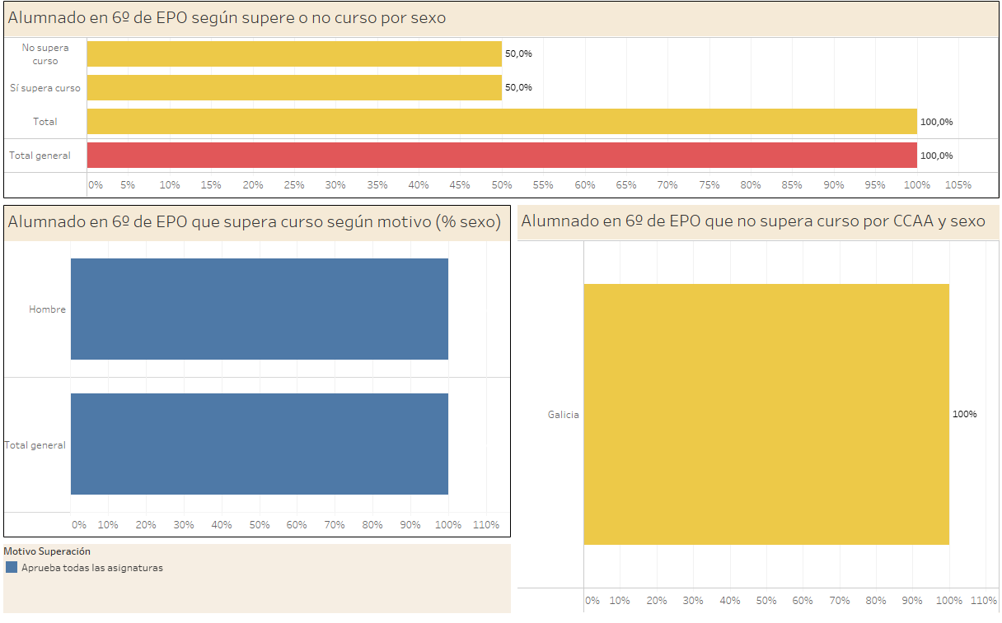
RESULTADOS EDUCACIÓN 20-21 CORUÑA

Slide 5
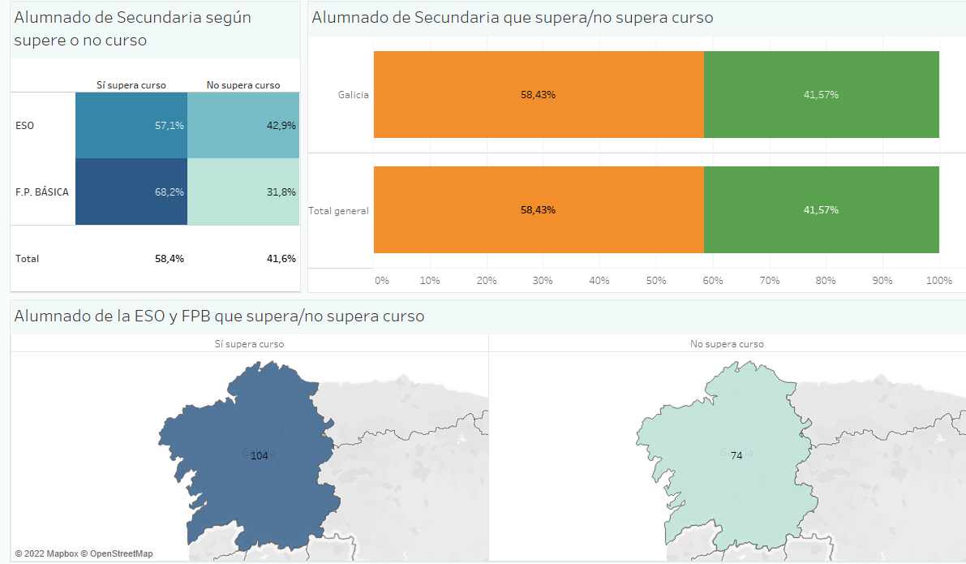
RESULTADOS EDUCACIÓN 20-21 GALICIA

Slide 6
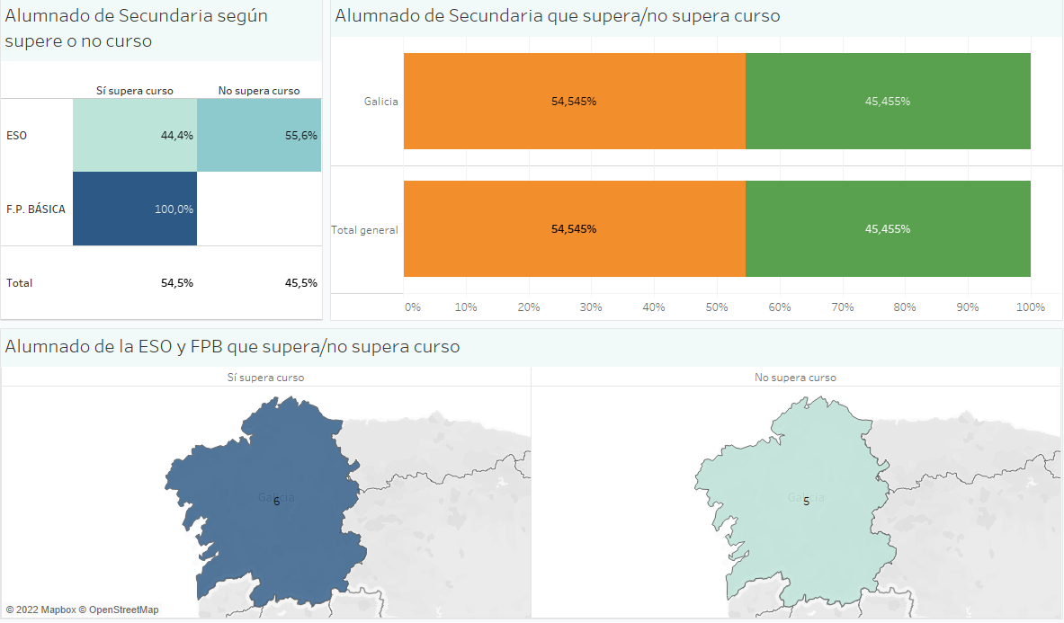
RESULTADOS EDUCACIÓN 20-21 CORUÑA

Slide 7
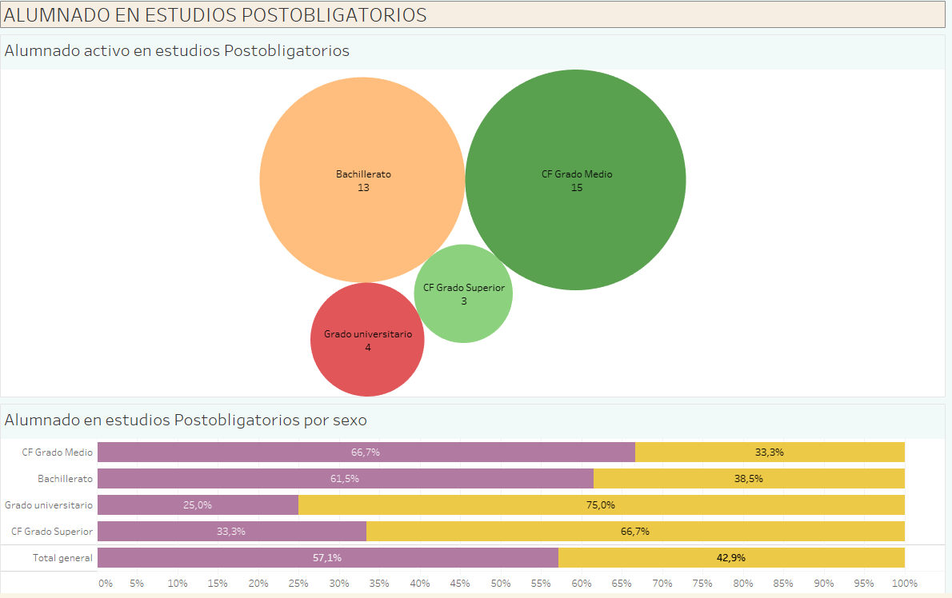
RESULTADOS EDUCACIÓN 20-21 GALICIA

Slide 8
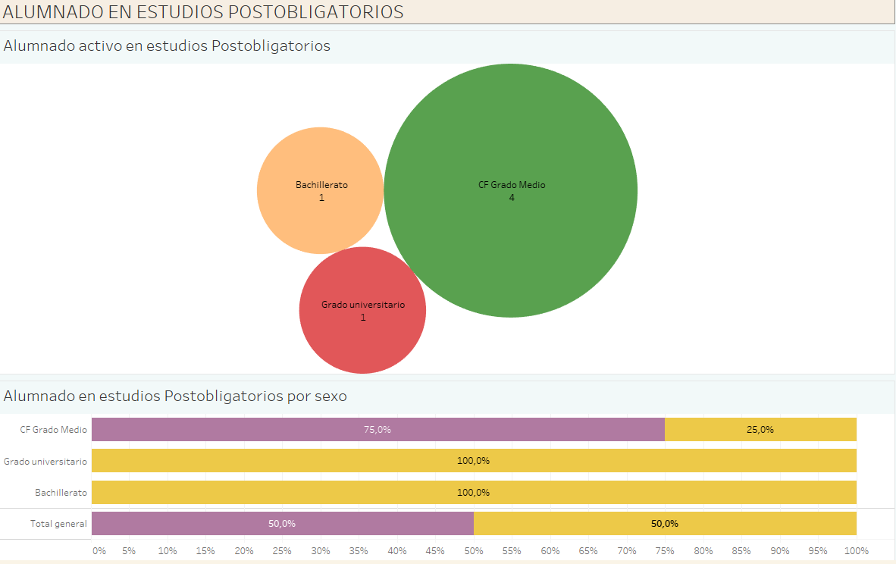
RESULTADOS EDUCACIÓN 20-21 CORUÑA

Slide 9
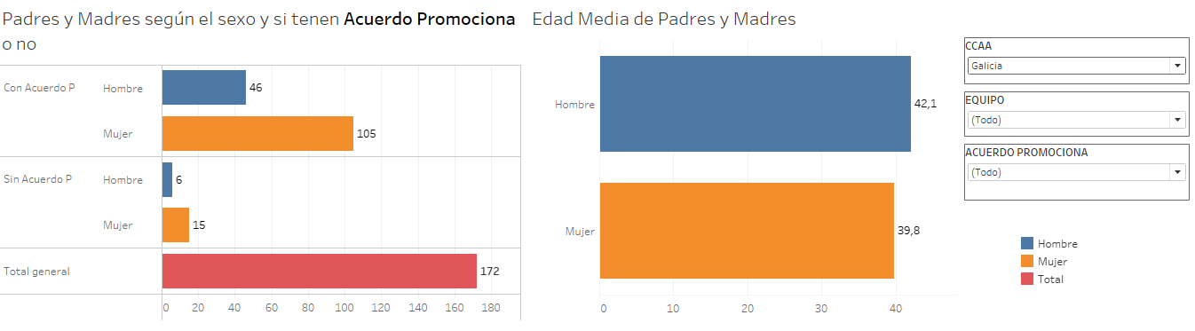
RESULTADOS EDUCACIÓN 20-21 GALICIA

Slide 10
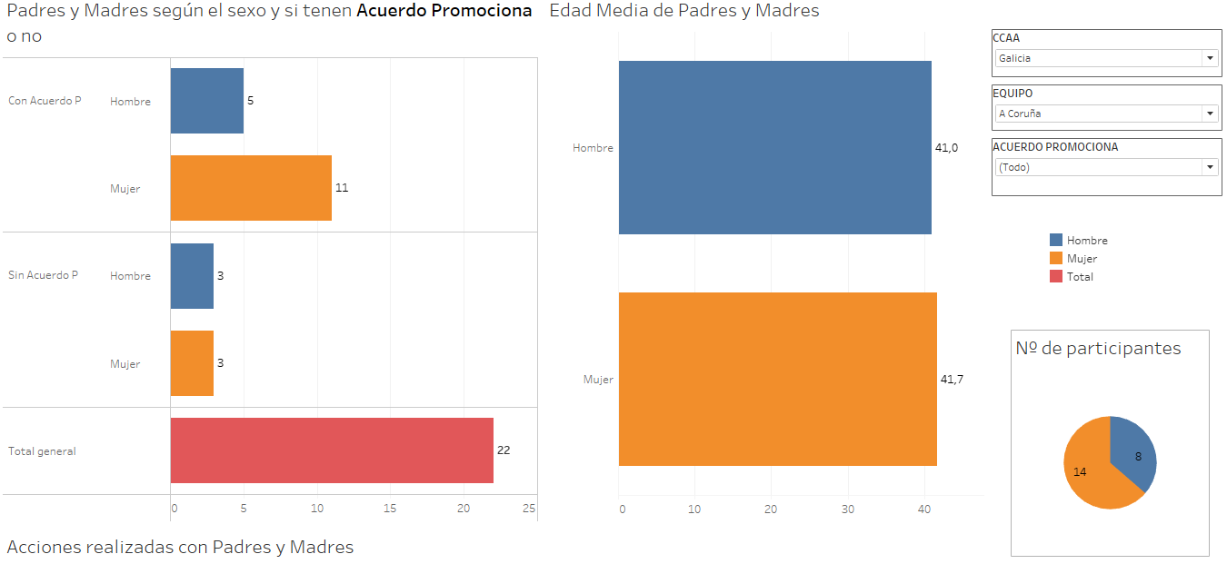
RESULTADOS EDUCACIÓN 20-21 coruña

Slide 11
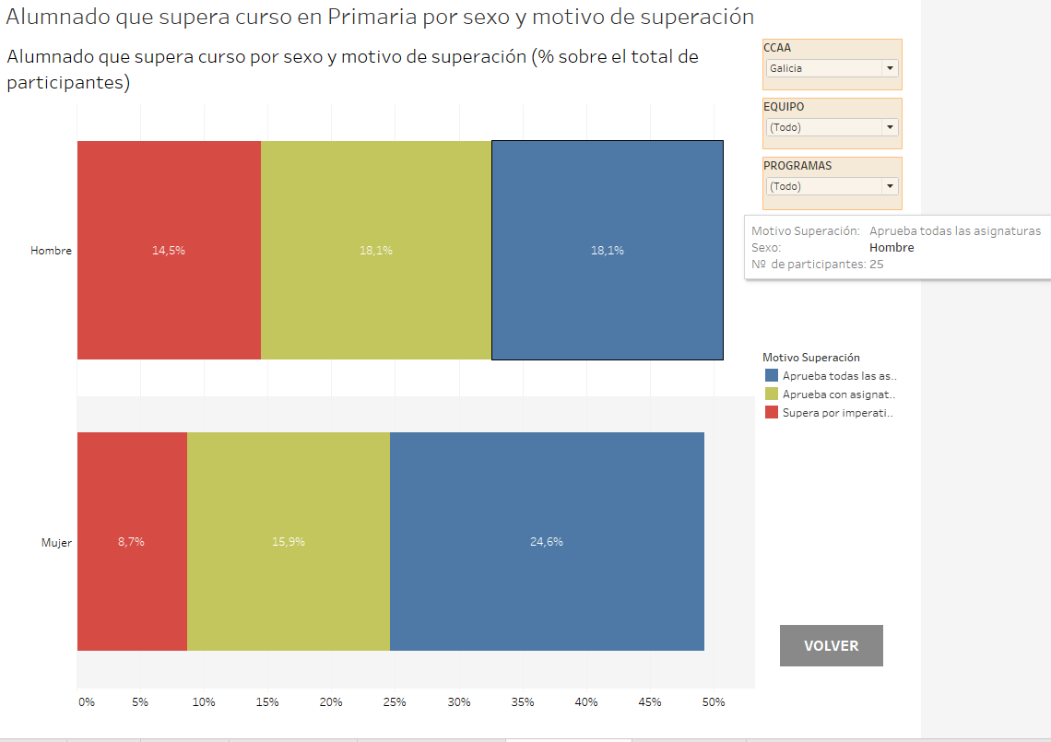
Resultados aprobados primaria y motivos superación Galicia 20-21

Slide 12
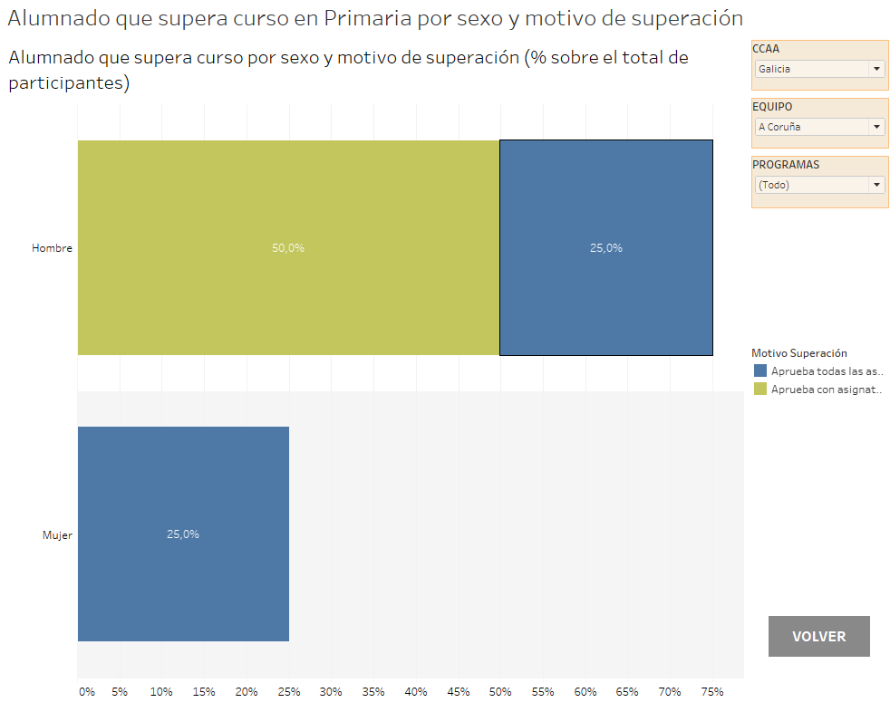
Resultados aprobados primaria y motivo de superación coruña 20-21

